Slide 1
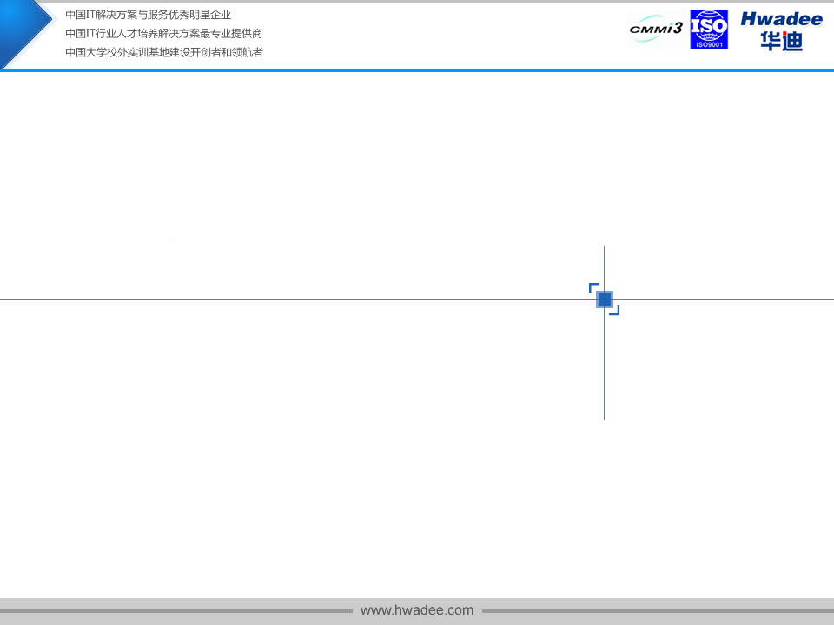

Hadoop教程之Hive

Slide 2
课程大纲
Hive简介
Hive安装与配置
Hive与传统RDMS
Hive数据类型
Hive存储结构
Hive数据操作
用户自定义函数(UDF)
总结

Slide 3
Hive简介
什么是Hive（一）
Hive 是建立在 Hadoop 上的数据仓库基础构架。它提供了一系列的工具，可以用来进行数据提取转化加载（ETL ），这是一种可以存储、查询和分析存储在 Hadoop 中的大规模数据的机制。Hive 定义了简单的类 SQL 查询语言，称为 QL ，它允许熟悉 SQL 的用户查询数据。同时，这个语言也允许熟悉 MapReduce 开发者的开发自定义的 mapper 和 reducer 来处理内建的 mapper 和 reducer 无法完成的复杂的分析工作。
  上面的意思很明白了.这里再给他提炼一下：
  1.hive是一个数据仓库
  2.hive基于hadoop。
  总结为一句话：hive是基于hadoop的数据仓库。

Slide 4
Hive简介
什么是Hive（二）
Hive是一种建立在Hadoop文件系统上的数据仓库架构，并对存储在HDFS中的数据进行分析和管理；
  （也就是说对存储在HDFS中的数据进行分析和管理，我们不想使用手工，我们建立一个工具把，那么这个工具就可以是hive）
  那么，Hive如何来分析和管理那些数据呢？
  Hive定义了一种类似SQL的查询语言，被称为HQL，对于熟悉SQL的用户可以直接利用Hive来查询数据。
  Hive是SQL解析引擎，它将SQL语句转译成M/R Job然后在Hadoop执行。
  Hive的表其实就是HDFS的目录/文件，按表名把文件夹分开。如果是分区表，则分区值是子文件夹，可以直接在M/R Job里使用这些数据。

Slide 5
Hive安装与配置
安装Hive（一）
Hive把数据组织为表，通过这种方式为存储在HDFS的数据赋予结构，元数据（如表模式）存储在metastore数据库中。
刚开始使用Hive时，为了方便，可以让metastore运行在本地电脑上，这也是默认设置。此时Hive表定义在本地电脑，所以无法和其他用户共享这些定义，后面会介绍如何在生产环境中远程共享metastore。
由于Hive基于Hadoop来运行的，所以需要选择支持指定版本Hadoop的Hive安装包和安装JDK，至少安装JDK1.6以上。

Slide 6
Hive安装与配置
安装Hive（二）
从Hive官网下载Hive的一个发布版本，然后复制到/usr/local
解压 Hive并从命名
# cd /usr/local
# tar -zxvf apache-hive-1.1.0-bin.tar.gz
# mv apache-hive-1.1.0-bin hive
修改/etc/profile文件 #vi /etc/profile 添加：
# export HIVE_HOME=/usr/local/hive
# export PATH=$PATH:$HIVE_HOME/bin
生效配置文件 #source /etc/profile
到此安装已完成，下面将配置hive

Slide 7
Hive安装与配置
配置HIVE（一）
Hive和Hadoop类似，使用XML配置文件进行设置，配置文件为hive-site.xml,它在hive的conf目录下，设置这个文件，可以设置每次运行hive时希望hive使用的选项。该目录下还包括hive-default.xml（其中记录hive的默认配置）。
由于conf下只有template文件，因此我们需要拷贝一份做配置。（如果不拷贝配置则采用默认配置）
切换HIVE目录，并进入到conf目录 ,该目录下面
cd $HIVE_HOME
复制配置文件 hive-env.sh.template，hive-default.xml.template
cp hive-default.xml.template hive-site.xml
cp hive-env.sh.template hive-env.sh
配置hive-env.sh 修改如下：
export HADOOP_HOME=/usr/local/hadoop
export HIVE_CONF_DIR=/usr/local/hive/conf
export HIVE_AUX_JARS_PATH=/usr/local/hive/lib

Slide 8
Hive安装与配置
配置HIVE（二）
生效hive-env.sh #source hive-env.sh
由于Hive使用Hadoop，所以需要在HDFS中创建目录，并修改权限
# hadoop fs -mkdir /tmp
# hadoop fs -mkdir /user/hive/warehouse
# hadoop fs -chmod a+w /tmp
# hadoop fs -chmod a+w /user/hive/warehouse
启动hive
# hive
# hive>show tables;
# hive>create table test (id int,name string);
# hive>quit; 观察：hadoop fs -ls /user/hive

Slide 9
Hive安装与配置
Hive的metastore
metastore是hive元数据的集中存放地。metastore默认使用内嵌的derby数据库作为存储引擎
Derby引擎的缺点：一次只能打开一个会话
使用Mysql作为外置存储引擎，多用户同时访问

Slide 10
Hive安装与配置
配置MySQL的metastore
上传mysql-connector-java-5.1.10.jar到$HIVE_HOME/lib
登录MYSQL，创建数据库hive
# mysql -u root -p
# mysql>create database hive;
# mysql>GRANT all ON hive.* TO root@'%' IDENTIFIED BY 'admin';
# mysql>flush privileges;
# mysql>set global binlog_format='MIXED';
修改$HIVE_HOME/conf/hive-site.xml
<property>
<name>javax.jdo.option.ConnectionURL</name>
<value>jdbc:mysql://H1:3306/hive?createDatabaseIfNotExist=true</value>
</property>
这里的value 对应配置为mysql的JDBC链接路径

Slide 11
Hive安装与配置
配置MySQL的metastore
修改$HIVE_HOME/conf/hive-site.xml
<property>
<name>javax.jdo.option.ConnectionDriverName</name>
<value>com.mysql.jdbc.Driver</value>
</property>
设置链接mysql的驱动程序类
<property>
<name>javax.jdo.option.ConnectionUserName</name>
<value>root</value>
</property>
设置链接mysql的用户名
<property>
<name>javax.jdo.option.ConnectionPassword</name>
<value>admin</value>
</property>
设置链接mysql的密码

Slide 12
Hive安装与配置
配置Hive临时IO的tmp文件夹
<property>
<name>hive.querylog.location</name>
<value>/home/zhang/hive/iotmp</value>
<description>Location of Hive run time structured log file</description>
</property>
<property>
<name>hive.exec.local.scratchdir</name>
<value>/home/zhang/hive/iotmp</value>
<description>Local scratch space for Hive jobs</description>
</property>
<property>
<name>hive.downloaded.resources.dir</name>
<value>/home/zhang/hive/iotmp</value>
<description>Temporary local directory for added resources in the remote file system.</description>
</property>

Slide 13
Hive安装与配置
Hive运行模式
Hive的运行模式即任务的执行环境
分为本地与集群两种
我们可以通过mapred.job.tracker 来指明
设置方式：
hive > SET mapred.job.tracker=local

Slide 14
Hive安装与配置
Hive的启动方式
1、hive 命令行模式，
#/hive/bin/hive的执行程序，或者输入 #hive --service cli
2、 hive web界面的 (端口号9999) 启动方式
#hive --service hwi &
用于通过浏览器来访问hive
http://hadoop0:9999/hwi/
3、 hive 远程服务 (端口号10000) 启动方式
#hive --service hiveserver &

Slide 15
Hive与传统RDMS
Hive与传统数据库
查询语言 | HiveQL | SQL
数据存储位置 | HDFS | Raw Device or 本地FS
数据格式 | 用户定义 | 系统决定
数据更新 | 不支持 | 支持
索引 | 新版本有，但弱 | 有
执行 | MapReduce | Executor
执行延迟 | 高 | 低
可扩展性 | 高 | 低
数据规模 | 大 | 小

Slide 16
Hive数据类型
Hive的数据类型
基本数据类型
tinyint/smallint/int/bigint (整数)
float/double (浮点数)
boolean (布尔）
string / timestmp （字符串，时间戳）
复杂数据类型
Array(有序字段，类型相同)
Map(无序的键/值对) / Struct (一组命名字段字段类型可以不同)
没有date/datetime

Slide 17
Hive数据类型
复杂类型
Hive有3种复杂数据类型：Array，Map,Struct.复杂数据类型允许任意层次的嵌套，复杂数据类型声明必须使用尖括号指定其中数据字段的类型，如下所示：
Create Table complex(
col1 array<int>,
col2 map<string,int>
col3 struct<a:string,b:int,c:double>);
对应的查询为：
hive> select col1[0],col2['b'],col3.c form complex;

Slide 18
Hive数据类型
操作与函数
Hive提供了普通SQL操作，包括：关系操作（例如等值判断x='a',空值判断
X IS NULL,模式匹配 x like 'a%'),算术操作，逻辑判断）这些都和Mysql的操作一样，不同的有||是逻辑或，而不是连接，连接需要用concat函数。
在HIVE外壳环境中输入 Show Functions 可以获取函数列表，如果想要了解某个函数的使用帮助，可以使用Describe命令：
hive> describe function length;

Slide 19
Hive数据类型
类型转换
原子数据类型形成了一个Hive函数和操作表达式进行隐式类型转换的层次隐式类型转换规则概述如下：任何整数类型都可以隐式地转换为一个范围更广泛的类型。
整数，Float和（可能令人惊讶的）Sring 类型都可以转换为double型。
Tinyint ，Smallint，int都可以转换为float。
boolean类型不能转换为其他任何数据类型
timestamp可以被隐式转换为String。
也可以使用Cast操作进行显示的数据类型转换，如：
cast ('1' as int) 将字符串‘1’ 转换为整数1 ，如果转换失败将返回null.

Slide 20
Hive存储结构
Hive数据存储
Hive的数据存储基于Hadoop HDFS
Hive没有专门的数据存储格式
存储结构主要包括：数据库、文件、表、视图
Hive默认可以直接加载文本文件（TextFile），还支持sequence file
创建表时，指定Hive数据的列分隔符与行分隔符，Hive即可解析数据

Slide 21
Hive存储结构
数据库
类似传统数据库的DataBase
默认数据库"default"
使用#hive命令后，如不使用hive>use <数据库名>，系统使用默认的数据库。可以显式使用hive> use default; 可以通过dbname.tablename来完全限定一张表。创建一个新库：
hive > create database test_dw;
常用命令：create database， ---创建数据库
use <数据库名>, --使用数据库
drop database <数据库名> --删除数据库
在Hive中创建数据库，其对应到存储上为HDFS里面的一个目录

Slide 22
Hive存储结构
表
Table 内部表（托管表）和外部表
Partition 分区表
External Table 外部表
Bucket Table 桶表
CREATE TABLE tmp_table #表名
(
title string, # 字段名称 字段类型
minimum_bid double,
quantity bigint,
have_invoice bigint
)COMMENT '注释：XXX' #表注释
PARTITIONED BY(pt STRING) #分区表字段（如果你文件非常之大的话，采用分区表可以快过滤出按分区字段划分的数据）
ROW FORMAT DELIMITED
FIELDS TERMINATED BY '\001' # 字段是用什么分割开的
STORED AS SEQUENCEFILE; #用哪种方式存储数据，SEQUENCEFILE是hadoop自带的文件压缩格式

Slide 23
Hive存储结构
内部表（托管表）和外部表（一）
在Hive中创建表时，默认情况由Hive负责管理数据，Hive把数据移入它的“仓库目录”（内部表）
另一种是创建一个“外部表”，让Hive到仓库目录以外的位置访问数据。
这两种表的区别在load 和Drop命令的语义上。
加载数据到内部表时，Hive把数据移动到仓库目录.例如：
create table managed_table（dummy string）；
load data inpath '/user/tom/data.txt' into table managed_table;
由于加载操作就是文件系统中的文件移动或文件重命名，因此它的执行速度很快，但就算是内部表，Hive也不检查目录中的文件是否符合表所声明的模式，只有在Select语句来查询数据是，才检查数据是否能被正确解析。
只有源和目标文件在同一个文件系统中移动才会成功。如果使用了LOCAL关键字，Hive会把本地文件系统的数据复制到Hive的仓库目录。

Slide 24
Hive存储结构
内部表（托管表）和外部表（二）
删除表,用如下语句：对于内部表来说表的元数据和数据，会被一起删除。
hive> drop table managed_table;
由于load是一个移动，而drop是一个删除操作，所以数据会彻底消失。
对于外表表来说，Load和Drop的操作结果就不一样，由您来控制数据的创建和删除，如下：
create external table external_table (dummy string)
location '/user/tom/external_table';
load data inpath '/user/tom/data.txt' into table external_table;
使用external关键字后，Hive知道数据并不有自己管理，因此不会把数据移动到自己的仓库目录，甚至不会检查这一外部位置是否存在。
丢弃外部表时，Hive不会删除数据，而只会删除元数据。

Slide 25
Hive存储结构
内部表（托管表）和外部表（三）
那么我们应该选择使用哪种表呢？
在多数情况下，这两种方式没有太大的区别（当然Drop语义除外），作为经验法则，如果所有处理都有Hive完成，应该使用托管表。但如果要Hive和其他工具来处理同一个数据集，应该使用外部表。普遍的用法是把存储在HDFS（由其他工具创建）的初始数据集用做外部表进行使用，然后由Hive的变换功能把数据移动到托管的Hive表。这一方法反之成立。

Slide 26
Hive存储结构
表常用操作
创建数据文件inner_table.dat
创建表
hive>create table inner_table (key string);
加载数据
hive>load data local inpath '/root/inner_table.dat' into table inner_table;
查看数据
select * from inner_table
select count(*) from inner_table
删除表 drop table inner_table

Slide 27
Hive存储结构
分区表(一）
Hive把表组织成“分区”（partition）。这是一种根据“分区列”（partition column 如日期)的值对表进行粗略划分的机制，使用分区可以加快数据分片（slice）的查询速度。（考虑日志文件）
分区是在创建表的时候用partitioned by子句定义，例如：
create table logs(ts bigint,line string)
partitioned by (dt string,country string);
在我们把数据加载到分区表的时候，要显示指定分区值：
load data local inpath 'input/hive/partitions/file1'
into table logs partition (dt='2015-03-01',country='CN');
通过命令：show partitions 命令让Hive告诉我们表中有哪些分区：
hive>show partitions logs;

Slide 28
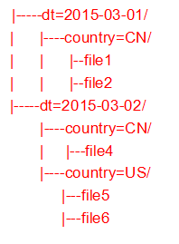
Hive存储结构
分区表(二）
在文件系统级别，分区表只是表目录下嵌套的子目录，把更多文件加载到logs表以后，目录结构如下：
/user/hive/warehouse/logs
1. 增加分区：alter table logs add partition
(daytime='2013-02-04',city='bj');
2. 删除分区：alter table partition_table drop partition
(daytime='2013-02-04',city='bj')
3. partitioned by 子句中的列定义是表中正式的列，称为分区
列，但数据文件并不包含这些列的值，因为它们只是目录名称
4. 当执行 select ts,dt,line from logs where country='CN' 时
，将只扫描file1,file2,file4,查询列dt,这个值是hive从目录名中
读取的，它在数据文件中不存在。

Slide 29
Hive存储结构
桶表（一）
桶表是对数据进行哈希取值，然后放到不同文件中存储。
桶表为表加上了额外的结构，使用它有两个理由：
1.可以获得更高的查询处理效率，在map端链接的时候，链接两个在相同列上划分了桶的表，可以执行高效。
2. 使取样（sampling）更高效。
Hive使用clustered by 子句来指定划分桶所用的列和要划分的桶的个数：
create table bucketed_users(id int,name string)
clustered by (id) into 4 buckets;
在这里，我们使用ID来确定如何划分桶（Hive对值进行哈希并将结果除以桶的个数取余数，这样任何一个桶里面都会有一个随机的用户集合）。

Slide 30
Hive存储结构
桶表（二）
加载数据
set hive.enforce.bucketing = true;
insert into table bucketed_users select name from stu;
insert overwrite table bucketed_users select name from stu;
数据加载到桶表时，会对字段取hash值，然后与桶的数量取模。把数据放到对应的文件中。物理上，每个桶就是表（或分区）目录里的一个文件，桶n是按照字典顺序排列的第n个文件，可以运行如下命令查询：
hive>dfs -ls /user/hive/warehouse/bucketed_users;
抽样查询
select * from bucket_table tablesample(bucket 1 out of 4 on id);
桶的个数从1开始计数，因此，前面的查询从4个桶的第一个钟获取所有的用户。

Slide 31
Hive存储结构
视图
视图是一种用Select语句定义的虚表（virtual table),在Hive中，创建视图时并不把视图“物化”存储到磁盘上，相反，视图的select语句只有在执行引用视图的语句时才执行，如果视图对“基表”进行大规模的变换，视图的查询会频繁进行。可以选择新建一个表，并把视图的内容存储在新表中，以此来手工物化。
创建视图的语句为：
create view valid_records as select * from records2 where quality=0;
Hive中的视图是只读的，所以无法通过视图为基表加载或插入数据。
可以通过如下命令，查看视图的详细定义：
sescribe extended view_name

Slide 32
Hive数据操作
表的操作
重命名表名称
alter table source rename to target;
重命名表，对应的物理操作为把源表目录移动到新名称所对应的目录下
添加一个新列
alter table target add columns (col3 string);
新的列col3添加在已有（非分区）列的后面，数据文件并没有更新，
删除一个表
drop table targettable;
drop table 语句用于删除表的数据和元数据。外部表，只删除元数据。
如果要删除表内数据，但有保留表定义，则直接删除数据文件即可：
hive>dfs -rmr /user/hive/warehouse/my_table;

Slide 33
Hive数据操作
导入数据(一）
从本地文件系统中导入数据到Hive表；
从HDFS上导入数据到Hive表；
从别的表中查询出相应的数据并导入到Hive表中；
在创建表的时候通过从别的表中查询出相应的记录并插入到所创建的表中
对应的命令为：
1. hive > load data inpath <数据文件路径> into table <tablename>;
2. hive > insert overwrite table target select col1,col2 from source;
3. hive > create table target as select col1,col2 from source;

Slide 34
Hive数据操作
导入数据(二）
多表导入
在HiveQL中，可以把Insert语句倒过来，把From子句写在最前面，查询的效果是一样的：hive> from source insert overwrite table tareget select col1,col2;
这样可以在一个查询中使用多个Inset子句，这种多表插入的方法比使用多个单独的insert语句效率更高，因为只需要扫描一遍源表就可以生产多个不相交的输出。 hive> from record2
insert overwrite table statins_by_years
select year,count(distinct station) group by year
insert overwrite table good_records_by_year
select year,count(1) group by year

Slide 35
Hive数据操作
查询数据格式
SELECT [ALL | DISTINCT] select_expr, select_expr, ...
FROM table_reference
[WHERE where_condition]
[GROUP BY col_list]
[ CLUSTER BY col_list | [DISTRIBUTE BY col_list] [SORT BY col_list] |
[ORDER BY col_list] ]
[LIMIT number]

Slide 36
Hive数据操作
基于Partition的查询
一般 SELECT 查询是全表扫描。但如果是分区表，查询就可以利用分区剪枝（input pruning）的特性，类似“分区索引“”，只扫描一个表中它关心的那一部分。Hive 当前的实现是，只有分区断言（Partitioned by）出现在离 FROM 子句最近的那个WHERE 子句中，才会启用分区剪枝。例如，如果 page_views 表（按天分区）使用 date 列分区，以下语句只会读取分区为‘2008-03-01’的数据
SELECT page_views.* FROM page_views WHERE page_views.date >= '2013-03-01' AND page_views.date <= '2013-03-01'
LIMIT
Limit 可以限制查询的记录数。查询的结果是随机选择的。下面的查询语句从 t1 表中随机查询5条记录：
SELECT * FROM t1 LIMIT 5
Top N查询
下面的查询语句查询销售记录最大的 5 个销售代表。
SET mapred.reduce.tasks = 1
SELECT * FROM sales SORT BY amount DESC LIMIT 5

Slide 37
Hive数据操作
内连接
hive> select sales.*,things.*
> from sales join things on (sales.id=things.id);
在Hive里面只支持join方式的内链 ，不支持where子句到的连接条件
如下语法错误：Hive 只允许from 子句出现一个表。
select sales.* ,things.* from sales,things where sales.id=things.id;
Hive 的内链查询可以使用多个join .. on ..子句来链接多个表，Hive会智能地选择以最少的mapReduce作业来执行链接。
可以使用关键字explain关键字来查看Hive将为某个查询使用多少个作业。
hive>explain select sales.* ,things.* from sales join things on (sales.id=things.id)

Slide 38
Hive数据操作
外链接
左外连接：hive>select sales.* ,things.* from sales left outer join things on (sales.id=things.id);
右外连接：hive>select sales.*,things.* from sales right outer join things on (sales.id=things.id);
全外链接：hive>select sales.*,things.* from sales full outer join things on (sales.id=things.id);

Slide 39
Hive数据操作
半链接
由于hive目前并不支持In子查询，但可以使用Left semi join 来达到相同效果
如：select * from things where thing.id in( select id from sales) 的SQL语句可以翻译为如下HSQL：
hive> select * from things left semi join sales on (sales.id=things.id);
写left semi join查询时必须遵循一个限制：右表（sales)只能在on子句中出现。不能在select表达式中引用右表。

Slide 40
Hive数据操作
map链接
如果有一个链接表小到足以放入内存，Hive就可以把较小得表放入每个mapper的内存来执行链接操作，如要指定使用map链接，需要在HQL中使用C语言风格的注释如下：
hive>select /*+ mapjoin(things) */ sales.*,things.*
> from sales join things on (sales.id=things.id);
执行这个查询不使用reducer，因此这个查询对right或full outer join无效，因为只有在对所有输入上进行聚集步骤才能检测到那个数据无法匹配。
map链接可以利用分桶表，因为作用于桶的mapper加载右侧表中对应的桶即可执行链接。当要利用分桶表时，需要启用如下优化选项：
set hive.optimize.bucketmapjoin=true;

Slide 41
Hive数据操作
子查询
子查询时内嵌在另外一个SQL语句中的select 语句，hive对子查询的支持很有限，它只允许子查询出现在select 语句的from子句中。如下：
select station ,year,AVG(max_temperature)
from ( select station ,year,MAX( temperature) as max_temperature
from records2 where temperature!= 9999 group by station ,year
) mt
group by station ,year;

Slide 42
Hive数据操作
java客户端链接
Hive远程服务启动#hive --service hiveserver2;
JAVA客户端相关代码
Class.forName("org.apache.hadoop.hive.jdbc.HiveDriver");
Connection con = DriverManager.getConnection("jdbc:hive://192.168.1.102:10000/wlan_dw", "", "");
Statement stmt = con.createStatement();
String querySQL="SELECT * FROM wlan_dw.dim_m order by flux desc limit 10";
ResultSet res = stmt.executeQuery(querySQL);
while (res.next()) {
System.out.println(res.getString(1) +"\t" +res.getLong(2)+"\t" +res.getLong(3)+"\t" +res.getLong(4)+"\t" +res.getLong(5));

Slide 43
Hive数据操作
UDF
UDF必须用java语言编写，hive提供3种UDF：
1. 普通UDF:操作作用于单个数据行，且产生一个数据行作为输出，大多数函数都是属于这一类。
2.用户定义聚集函数UDAF：接受多个输入数据行，并产生一个输出数据行，像count和max这样的函数都是聚集函数。
3.用户定义表生成函数UDTF:作用于单个数据行，且产生多个数据行一个表作为输出。

Slide 44
Hive数据操作
编写UDF
编写一个UDF必须满足下面两个条件：
1.一个UDF必须是org.apache.hadoop.hive.ql.exec.UDF 的子类
2.一个UDF必须至少实现了evaluate()方法
把程序打包放到目标机器上去；
进入hive客户端，添加jar包：hive>add jar /run/jar/udf_test.jar;
创建临时函数：hive>CREATE TEMPORARY FUNCTION add_example AS 'hive.udf.Add';
查询HQL语句：
SELECT add_example(8, 9) FROM scores;
SELECT add_example(scores.math, scores.art) FROM scores;
SELECT add_example(6, 7, 8, 6.8) FROM scores;
销毁临时函数：hive> DROP TEMPORARY FUNCTION add_example;

Slide 45
总结
为什么选择Hive？
基于Hadoop的大数据的计算/扩展能力
支持SQL like查询语言
统一的元数据管理
简单编程

Slide 46
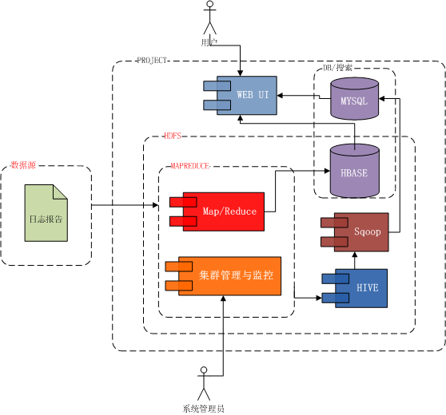
总结

Slide 47
总结
谢 谢！

